Slide 1
多媒体应用
主讲：杨 云
Phone:13880416089
Email:35500767@qq.com

Slide 2
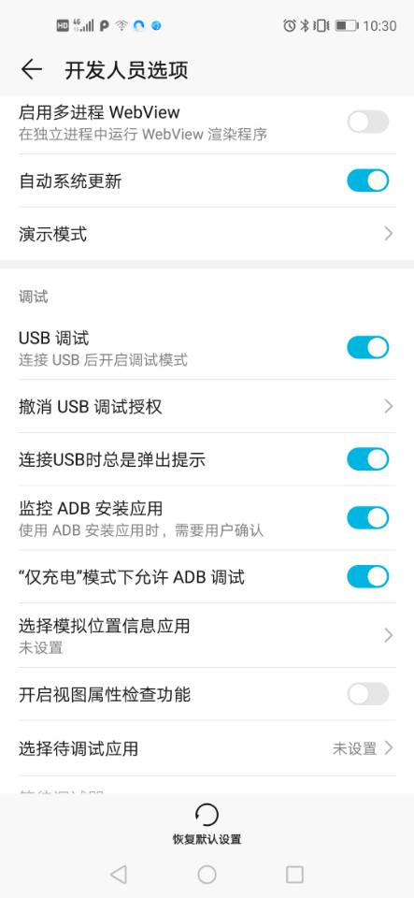
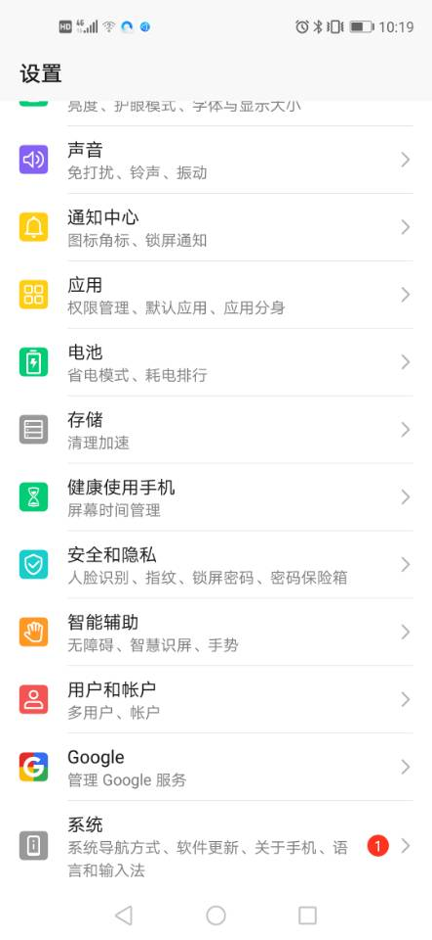
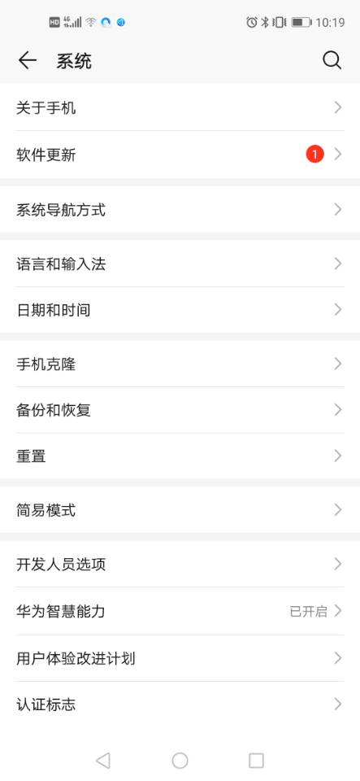

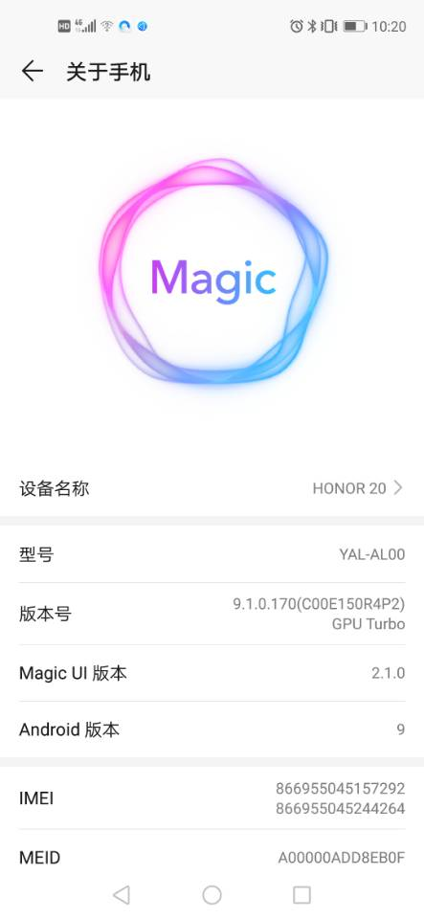
真机调试

Slide 3
主讲内容
8.1 通知
8.2 摄像头与相册
主讲内容
Speech content
8.3 播放音频
8.4 播放视频

Slide 4
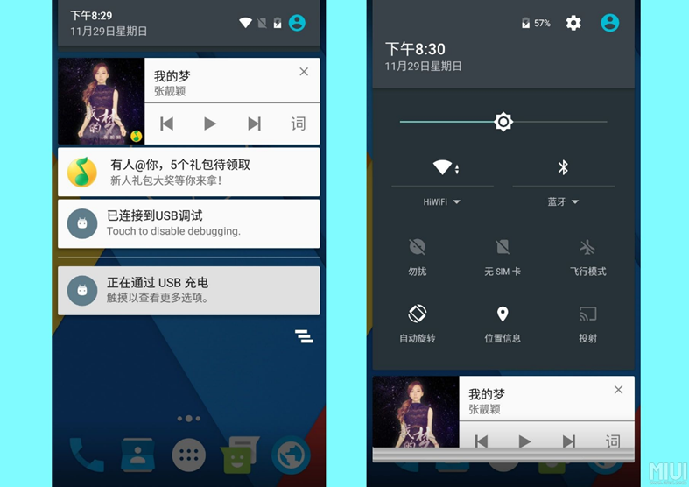
什么是通知
什么是通知
  Notification：通知，用于后台程序向用户发出提示信息。
    通知图标会出现在Android系统状态栏中，下滑后可全部显示
    通知中包含：
      小图标，显示在收起的状态栏中（手机首页的左上方）
      大图标、标题、文本，状态栏下拉后可显示

Slide 5
创建通知
创建通知
1.获取NotificationManager对象
NotificationManager manager = (NotificationManager) getSystemService(Context.NOTIFICATION_SERVICE);
2.创建Notification对象
Notification notice = new NotificationCompat.Builder(context)
.setContentTitle("title") //标题
.setContentText("content text") //内容文本
.setWhen(System.currentTimeMillis()) //通知创建的时间
.setSmallIcon(R.drawable.small_icon) //小图标
.setLargeIcon(BitmapFactory.decodeResource(getResources(),
R.drawable.large_icon)) //大图标
.build(); //执行构造
小图标的非透明部分将显示为白色，须为带透明度（Alpha图层）的图片，最好使用设置了背景透明的png格式图片

Slide 6
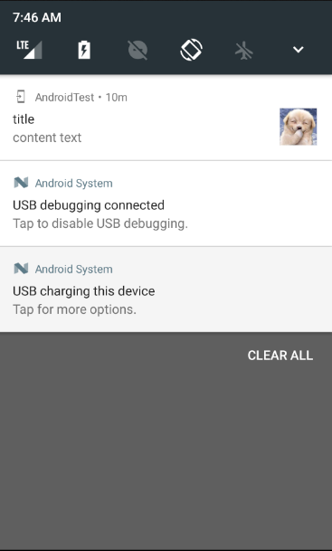
显示通知
显示通知
显示通知：调用Notification的notify()方法，让通知显示出来。
notify(int id, Notifycation notification);
manager.notify(1, notice);

Slide 7
点击通知
点击通知
用户点击通知后，会打开一个活动界面
活动界面使用Intent打开，创建Intent后startActivity即可，但这里的Intent是立即执行的
通知中使用的Intent是在发出通知时就已创建好，直到用户点击通知后，才发出并打开活动界面，这是延迟执行的Intent——PendingIntent
Intent intent = new Intent(MainActivity.this, NotificationActivity.class);
PendingIntent pi = PendingIntent.getActivity(this, 0, intent, 0);
//添加到Notification对象中，在Notification对象配置中补上
notice.setContentIntent(pi)

Slide 8
取消通知
取消通知
取消通知，用户点击通知后，通知会消失
手动取消：在通知打开的活动中获取NotificationManager，并根据通知id取消通知显示
NotificationManager manager = (NotificationManager)
getSystemService(Context.NOTIFICATION_SERVICE);
manager.cancel(1);
自动取消：配置Notification对象时新增一个setAutoCancel属性，用户点击后通知即自动取消
notice.setAutoCancel(true);

Slide 9
新版本的变化
8.0以上版本
1.创建NotificationChannel对象
NotificationChannel mChannel = new NotificationChannel(chanelId, chanelName, NotificationManager.IMPORTANCE_HIGH);
notificationManager.createNotificationChannel(mChannel);
2.创建Notification对象
notification = new Notification.Builder(this,chanelId)
.setChannelId(chanelId)
.setContentTitle("title") //标题
.setContentText("content text") //内容文本
.setWhen(System.currentTimeMillis()) //通知创建的时间
.setSmallIcon(R.drawable.small_icon) //小图标
.setLargeIcon(BitmapFactory.decodeResource(getResources(),
R.drawable.large_icon)) //大图标
.build(); //执行构造
Notes:
String chanelId = "001";
String chanelName="测试通知";
Intent intent=new Intent(this,Main2Activity.class);
PendingIntent pi=PendingIntent.getActivity(this,0,intent,0);
NotificationManager notificationManager = (NotificationManager) getSystemService(NOTIFICATION_SERVICE);
Notification notification = null;
if (Build.VERSION.SDK_INT >= Build.VERSION_CODES.O) {
NotificationChannel mChannel = new NotificationChannel(chanelId, chanelName, NotificationManager.IMPORTANCE_HIGH);
notificationManager.createNotificationChannel(mChannel);
notification = new Notification.Builder(this,chanelId)
.setChannelId(chanelId)
.setContentTitle("测试通知标题1")
.setStyle(new Notification.BigTextStyle().bigText("测试通知内容测试通知内容测试通知内容测试通知内容1"))
.setContentIntent(pi)
.setAutoCancel(true)
.setWhen(System.currentTimeMillis())
.setShowWhen(true)
.setSmallIcon(R.drawable.ic_launcher_foreground)
.build();
} else {
NotificationCompat.Builder notificationBuilder = new NotificationCompat.Builder(this)
.setContentTitle("测试通知标题2")
.setContentText("测试通知内容测试通知内容测试通知内容测试通知内容2")
.setSmallIcon(R.drawable.ic_launcher_background)
.setOngoing(true)
.setChannelId(chanelId);
notification = notificationBuilder.build();
}
notificationManager.notify(1, notification);

Slide 10
主讲内容
8.1 通知
8.2 摄像头与相册
主讲内容
Speech content
8.3 播放音频
8.4 播放视频

Slide 11
调用摄像头
调用摄像头
  使用Intent启动系统的相机界面，使用startActivityForResult获得相机界面返回的照片。
  File file = new File(getExternalCacheDir(), "photo.jpg"); //构造相片文件
  imageUri = Uri.fromFile(file); //7.0以下获取文件路径
  Intent intent = new Intent("android.media.action.IMAGE_CAPTURE");//创建Intent
  intent.putExtra(MediaStore.EXTRA_OUTPUT, imageUri); //照片存储路径
  startActivityForResult(intent, TAKE_PHOTO); //启动活动并等待返回数据
  2.注意：注册权限（ 参见7.2 ）
  android.permission.WRITE_EXTERNAL_STORAGE
  3.拍照后，相片直接存到imageUri处，然后触发onActivityResult事件，在该事件中路径为imageUri的图片显示到ImageView中

Slide 12
图片的显示
图片的显示
@Override
protected void onActivityResult(int requestCode, int resultCode, Intent data){ //触发相机的数据返回事件
switch(requestCode){
case TAKE_PHOTO:
if(resultCode==RESULT_OK){
try{
Bitmap bitmap = BitmapFactory.decodeStream(getContentresolver().
OpenInputStream(imageUri)); //从imageUri中读取图片
picture.setImageBitmap(bitmap); //将图片放入ImageView
}
catch(Exception e){
e.printStackTrace();
}
}
break;
default:
break;
}
}

Slide 13
7.0后文件权限改变
7.0后文件权限
1.个人相册属于用户隐私目录，Google限制隐私目录的访问权限是一个趋势
2.Android 7.0(API level 24)及以后的版本，在尝试获取个人相册的图片URI时就会报错：FileUriExposedException
3.使用FileProvider类（ContentProvider的子类），利用数据提供器的安全机制为用户隐私提供保护
4.编程步骤：
在AndroidManifest中注册FileProvider
添加共享路径配置的XML文件
注册权限申请
通过FileProvider获取照片URI并创建相机界面
触发相机界面的结果返回事件，将照片装入ImageView

Slide 14
步骤1 注册FileProvider
注册FileProvider
在AndroidManifest.xml中添加FileProvider注册
<provider
android:name="android.support.v4.content.FileProvider"
android:authorities="cn.edu.swpu.scs.androidtest.fileprovider"
android:exported="false"
android:grantUriPermissions="true">
<meta-data
android:name="android.support.FILE_PROVIDER_PATHS"
android:resource="@xml/file_paths" /> <!--定义共享文件配置文件名-->
</provider>

Slide 15
步骤2，3
共享路径配置的XML文件，位置res/xml/file_paths.xml
  <?xml version="1.0" encoding="utf-8"?>
  <resources>
  <paths>
  <external-path
  name="camera_photos"
  path="" /> <!--定义共享文件路径，空表示整个sd卡-->
  </paths>
  </resources>
注册权限，参见7.2
  android.permission.WRITE_EXTERNAL_STORAGE

Slide 16
步骤4，5
7.0以后构造URI并调用相机
  //构造相片文件
  File file = new File(getExternalCacheDir(), "photo.jpg");
  //创建相机界面的Intent
  Intent intent = new Intent("android.media.action.IMAGE_CAPTURE");
  //通过注册的FileProvider获取到文件URI
  imageUri = FileProvider.getUriForFile(MainActivity.this,
  "cn.edu.swpu.scs.androidtest.fileprovider", file);
  //将URI附加到intent中
  intent.putExtra(MediaStore.EXTRA_OUTPUT, imageUri);
  //启动活动并接收返回结果
  startActivityForResult(intent, REQUEST_CAMERA);
接收相机返回的结果并渲染至图片框

Slide 17
从相册中选择照片
1.注册权限和请求运行时权限
android.permission.WRITE_EXTERNAL_STORAGE
2.创建Intent打开系统的相册界面
3.接收相册界面的返回数据，从返回数据中获取用户选择的图片URI，通过URI获取图片并装入ImageView

Slide 18
步骤1
//设置打开sd卡文件内容的Intent
Intent intent = new Intent("android.intent.action.GET_CONTENT");
//打开文件类型，image为图片，/后表示图片后缀名，*为所有图片
//audio/*音频文件， video/*视频文件
//image/*; video/*图片和视频文件
intent.setType("image/*");
//打开相册界面，并获取用户选择的图片
startActivityForResult(intent, 2);

Slide 19
图片的显示
图片的显示
@Override
protected void onActivityResult(int requestCode, int resultCode, Intent data){ //触发数据返回事件
switch(requestCode){
  if(resultCode == RESULT_OK){
  //判断手机的系统版本号
  if(Build.VERSION.SDK_INT >= 19) {
  // 4.4及以上系统使用这个方法处理图片
  handleImageOnKitKat(data);
  } else {
  // 4.4以下系统使用这个方法处理图片
  handleImageBeforeKitKat(data);
  }
  } default:
break;
}
}

Slide 20
步骤3
//Android19以下获取相册图片
private void handleImageBeforeKitKat (Intent data){
Uri uri = data.getData();
String imagePath = getImagePath(uri, null);
if(imagePath != null){
Bitmap bitmap = BitmapFactory.decodeFile(imagePath);
picture.setImageBitmap(bitmap);
}else {
Toast.makeText(MainActivity.this,"获取图片失败",Toast.LENGTH_SHORT).show();
}
  }

Slide 21
步骤3
@TargetApi(19) //表示该方法在API level 19以上执行，消除编译错误
private void hadleImageOnkitKat(Intent data){ //从返回的Intent中拿到用户选择的图片的URI
String imagePath = null;
Uri uri = data.getData();
//content://com.android.providers.media.documents/document/image%3A67，67为图片ID，从Uri中提取ID
String docId = DocumentsContract.getDocumentId(uri); //image:67
String id = docId.split(":")[1]; //67
String selection = MediaStore.Images.Media._ID + "=" + id; //构造ContentResovler查询条件
imagePath =getImagePath(MediaStore.Images.Media.EXTERNAL_CONTENT_URI, selection);
if(imagePath != null) {
Bitmap bitmap = BitmapFactory.decodeFile(imagePath); //通过图片路径读取图片
picture.setImageBitmap(bitmap);
Log.d(TAG, "hadleImageOnkitKat: finish");
}

Slide 22
主讲内容
8.1 通知
8.2 摄像头与相册
主讲内容
Speech content
8.3 播放音频
8.4 播放视频

Slide 23
播放音频
  setDataSource()：设置要播放的音频文件位置
  prepare()：开始播放前完成准备工作
  start()：开始播放
  pause()：暂停播放
  reset()：将MediaPlayer重置到刚创建的状态
  seekTo()：从指定的位置开始播放音频
  stop()：停止播放
  release()：释放掉与MediaPlayer对象相关的资源
  isPlaying()：判断当前是否正在播放
  getDuration()：获取载入音频文件的时长

Slide 24
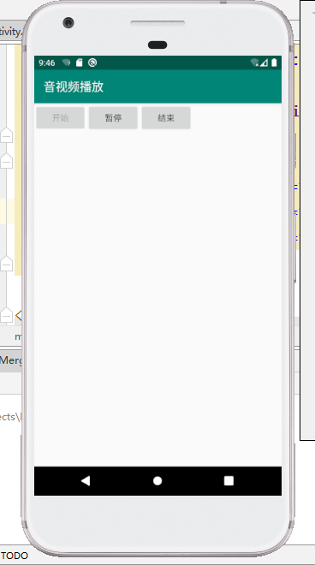
音频播放演示
Notes:
播放资源文件
import android.media.MediaPlayer;
import android.support.v7.app.AppCompatActivity;
import android.os.Bundle;
import android.view.View;
import android.widget.Button;
public class MainActivity extends AppCompatActivity implements View.OnClickListener {
Button btnStart,btnPause,btnStop;
boolean isStop = true;
private MediaPlayer myPlayer = null;
@Override
protected void onCreate(Bundle savedInstanceState) {
super.onCreate(savedInstanceState);
setContentView(R.layout.activity_main);
btnStart=(Button)findViewById(R.id.btnStart);
btnStart.setOnClickListener(this);
btnPause=(Button)findViewById(R.id.btnPause);
btnPause.setOnClickListener(this);
btnStop=(Button)findViewById(R.id.btnStop);
btnStop.setOnClickListener(this);
}
@Override
public void onClick(View v) {
switch (v.getId()){
case R.id.btnStart:
if(isStop){
myPlayer = MediaPlayer.create(this,R.raw.starsky);
isStop = false;
}
myPlayer.start(); //开始播放
btnStart.setEnabled(false);
btnPause.setEnabled(true);
btnStop.setEnabled(true);
break;
case R.id.btnPause:
if(myPlayer.isPlaying())
myPlayer.pause(); //暂停播放
btnStart.setEnabled(true);
btnPause.setEnabled(false);
btnStop.setEnabled(false);
break;
case R.id.btnStop:
if(myPlayer.isPlaying()) {
myPlayer.stop(); //重置MediaPlayer
myPlayer.release(); //释放MediaPlayer
}
isStop = true;
btnStart.setEnabled(true);
btnPause.setEnabled(false);
btnStop.setEnabled(false);
break;
}
}
}
播放内存文件
import android.Manifest;
import android.content.pm.PackageManager;
import android.media.MediaPlayer;
import android.os.Environment;
import android.support.annotation.NonNull;
import android.support.v4.app.ActivityCompat;
import android.support.v4.content.ContextCompat;
import android.support.v7.app.AppCompatActivity;
import android.os.Bundle;
import android.view.View;
import android.widget.Button;
import android.widget.Toast;
import java.io.File;
import java.io.IOException;
public class MediaPlayActivity extends AppCompatActivity implements View.OnClickListener {
Button btnStart,btnPause,btnStop;
MediaPlayer mediaPlayer;
@Override
protected void onCreate(Bundle savedInstanceState) {
super.onCreate(savedInstanceState);
setContentView(R.layout.activity_media_play);
mediaPlayer=new MediaPlayer();
btnStart=(Button)findViewById(R.id.btnStart);
btnStart.setOnClickListener(this);
btnPause=(Button)findViewById(R.id.btnPause);
btnPause.setOnClickListener(this);
btnStop=(Button)findViewById(R.id.btnStop);
btnStop.setOnClickListener(this);
if(ContextCompat.checkSelfPermission(MediaPlayActivity.this,Manifest.permission.WRITE_EXTERNAL_STORAGE)!=PackageManager.PERMISSION_GRANTED){
ActivityCompat.requestPermissions(MediaPlayActivity.this,new String[]{Manifest.permission.WRITE_EXTERNAL_STORAGE},1);
}else {
initPlay();
}
}
@Override
public void onRequestPermissionsResult(int requestCode, @NonNull String[] permissions, @NonNull int[] grantResults) {
super.onRequestPermissionsResult(requestCode, permissions, grantResults);
if (requestCode == 1) {
if (grantResults.length > 0 && grantResults[0] == PackageManager.PERMISSION_GRANTED) {
initPlay();
} else {
Toast.makeText(this, "没有操作权限", Toast.LENGTH_LONG).show();
}
}
}
private void initPlay() {
try {
File file = new File(Environment.getExternalStorageDirectory(), "star sky.mp3");
mediaPlayer.setDataSource(file.getPath());
mediaPlayer.prepare();
} catch (IOException e) {
e.printStackTrace();
}
}
@Override
public void onClick(View v) {
switch (v.getId()) {
case R.id.btnStart:
if(!mediaPlayer.isPlaying())
mediaPlayer.start();
break;
case R.id.btnPause:
if(mediaPlayer.isPlaying())
mediaPlayer.pause();
break;
case R.id.btnStop:
if(!mediaPlayer.isPlaying())
mediaPlayer.stop();
break;
}
}
@Override
protected void onDestroy() {
super.onDestroy();
if(mediaPlayer!=null){
mediaPlayer.stop();
mediaPlayer.release();
}
}
}

Slide 25
主讲内容
8.1 通知
8.2 摄像头与相册
主讲内容
Speech content
8.3 播放音频
8.4 播放视频

Slide 26
播放视频
  申请外部存储器使用权限
  创建VideoView对象
  调用setVideoPath ()方法设置视频文件位置
  调用prepare()方法完成VideoView准备工作
  调用start()、stop()、pause()控制视播放
  播放完毕后调用reset()停止并释放视频文件

Slide 27
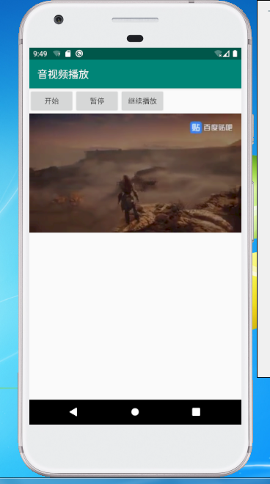
视频播放演示
Notes:
播放资源文件
import android.net.Uri;
import android.support.v7.app.AppCompatActivity;
import android.os.Bundle;
import android.view.View;
import android.widget.Button;
import android.widget.MediaController;
import android.widget.VideoView;
public class Main2Activity extends AppCompatActivity implements View.OnClickListener {
Button btnStart,btnPause,btnResume;
private VideoView myVideo = null;
@Override
protected void onCreate(Bundle savedInstanceState) {
super.onCreate(savedInstanceState);
setContentView(R.layout.activity_main2);
btnStart=(Button)findViewById(R.id.btnStart);
btnStart.setOnClickListener(this);
btnPause=(Button)findViewById(R.id.btnPause);
btnPause.setOnClickListener(this);
btnResume=(Button)findViewById(R.id.btnResume);
btnResume.setOnClickListener(this);
myVideo = (VideoView) findViewById(R.id.videoView);
}
@Override
public void onClick(View v) {
switch (v.getId()) {
case R.id.btnStart:
myVideo.setVideoURI(Uri.parse("android.resource://com.example.administrator.mediaplayerdemo/"+R.raw.video ));
myVideo.setMediaController(new MediaController(this));
myVideo.start();
break;
case R.id.btnPause:
if(myVideo.isPlaying())
myVideo.pause();
break;
case R.id.btnResume:
if(myVideo.isPlaying())
myVideo.resume();
break;
}
}
}
播放内存文件
import android.Manifest;
import android.content.pm.PackageManager;
import android.net.Uri;
import android.os.Environment;
import android.support.annotation.NonNull;
import android.support.v4.app.ActivityCompat;
import android.support.v4.content.ContextCompat;
import android.support.v7.app.AppCompatActivity;
import android.os.Bundle;
import android.view.View;
import android.widget.Button;
import android.widget.MediaController;
import android.widget.Toast;
import android.widget.VideoView;
import java.io.File;
import java.io.IOException;
public class VideoActivity extends AppCompatActivity implements View.OnClickListener {
Button btnStart,btnPause,btnResume;
private VideoView myVideo = null;
@Override
protected void onCreate(Bundle savedInstanceState) {
super.onCreate(savedInstanceState);
setContentView(R.layout.activity_video);
btnStart=(Button)findViewById(R.id.btnStart);
btnStart.setOnClickListener(this);
btnPause=(Button)findViewById(R.id.btnPause);
btnPause.setOnClickListener(this);
btnResume=(Button)findViewById(R.id.btnResume);
btnResume.setOnClickListener(this);
myVideo = (VideoView) findViewById(R.id.videoView);
if(ContextCompat.checkSelfPermission(VideoActivity.this,Manifest.permission.WRITE_EXTERNAL_STORAGE)!=PackageManager.PERMISSION_GRANTED){
ActivityCompat.requestPermissions(VideoActivity.this,new String[]{Manifest.permission.WRITE_EXTERNAL_STORAGE},1);
}else {
initPlay();
}
}
@Override
public void onRequestPermissionsResult(int requestCode, @NonNull String[] permissions, @NonNull int[] grantResults) {
super.onRequestPermissionsResult(requestCode, permissions, grantResults);
if (requestCode == 1) {
if (grantResults.length > 0 && grantResults[0] == PackageManager.PERMISSION_GRANTED) {
initPlay();
} else {
Toast.makeText(this, "没有操作权限", Toast.LENGTH_LONG).show();
}
}
}
private void initPlay() {
File file = new File(Environment.getExternalStorageDirectory(), "video.mp4");
myVideo.setVideoPath(file.getPath());
}
@Override
public void onClick(View v) {
switch (v.getId()) {
case R.id.btnStart:
if(!myVideo.isPlaying())
myVideo.start();
break;
case R.id.btnPause:
if(myVideo.isPlaying())
myVideo.pause();
break;
case R.id.btnResume:
if(myVideo.isPlaying())
myVideo.resume();
break;
}
}
}

